Slide 1
Gyermekkép-ellenpólusok a 19-20. században
Pukánszky Béla
SZTE, EKE

Slide 2
1. A felvilágosodás gyermekképe:
„a gyermek mint hiánylény”
A gyermeket neveli, formálni, oktatni kell, mert különben elsorvadnak a képességei. (Szántóföld-metafora).
„Az ember csakis a nevelés által válhat emberré. Semmi más, mint amivé a nevelés teszi … az educatioban rejlik az emberi tökéletesség nagy titka.” (Immanuel Kant über Pädagogik. 1901. 71. o.)

Slide 3
2. „Romantikus” gyermekkép
Ideológiai képződmény, amelyre már a mítoszteremtésbe is átcsapó gyermekeszményítés jellemző.
A felnőttek megmerevedett racionalizmusával szembe állítható nyitottság és teremtő fantázia, a világ érzelmi alapokon álló befogadására és megismerésére való képesség, a gyermekvilág mitikus vonásokkal való felruházása, és ráció számára örök talányt jelentő egészleges egységként való felfogása – ezek mind a romantika toposzai.
A gyermek belülről fakadó, spontán önkibontakozásra való képességét, tudásszomját, kreatív fantáziáját, játékos öntevékenységét; s mindezt egy őseredeti, háborítatlan „teljességgel” hozzák összefüggésbe, amely az újszülött gyermek sajátja.

Slide 4
3. A romantika gyermekképe
Az a felfogás, hogy a gyermekekkel való megértő, empatikus foglalkozás a felnőttet is hozzásegítheti saját alkotóerejének kibontakoztatásához, a világ elveszett teljességének újrafelfedezéséhez, s ezáltal a lélekben való megifjodásához – szerves részét képezi a német romantika gondolatvilágának, amelyet egyebek között Moritz Arndt (1769 – 1860), Jean Paul Richter (1763-1825) és Friedrich Fröbel (1782-1852) pedagógiai tárgyú művei jelenítenek meg

Slide 5
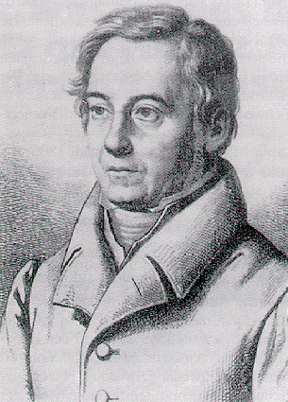
Ernst Moritz Arndt
(1769 – 1860)

Slide 6
Paraszti családban születik, tíz gyermek közül másodikként Rügen szigetén, amely akkor Svédországhoz tartozott.
„Ich bin geboren aus dem kleinen Volk, dicht an der Erde.”
Otthoni tanulmányok, majd középiskolai osztályok Stralsundban.
A greifswaldi egyetemen teológiát, irodalomtörténetet és természettudományokat tanul.

Slide 7
Utazás: Itália, Franciaország. Romantikus hazafias hevület, „Sturm und Drang”.
Feleségül veszi fiatalkori szerelmét (Charlotte Quistorn), egy greifswaldi professzor lányát, aki négy hónappal az esküvő után belehal a szülésbe.
Arndt egyedül neveli fiát, miközben pedagógiai előadásokat tart a greifswaldi egyetemen.

Slide 8
Pedagógiai írása: „Fragmente” (Töredékek), 1805
Radikális kultúrakritika – Rousseau hatása. Lázadás a „korszellem” (Geist der Zeit) ellen: „Maschinenleben”, „Maschinenglauben”, „Die Welt ist bis jetzt verdorben durch Klügelei und Vielwissen, sie ist breit und flach geworden und hat ihre Täler und Berge verloren…”
A felvilágosodás intellektualizmusa „mítosztalanította” (entmytholigisieren) a világot, az ember elidegenedett a közvetlen élettől, gyökértelenné vált. A „gondolat” győzelmét a bibliai bűnbeeséshez hasonlítja: A „rossz szándékkal és bűnnel teli világ” ellen emel szót.

Slide 9
Die Sünde wird gezeugt durch den Gedanken.”
Kivezető út: a lét „csodálatos életének” „Wunderleben des Seins” újra felfedezése. A gondolat öntudat nélküli szendergése. Sötétség és világosság ellentéte. A „lélek hajnalhasadása” (Morgendämmerung der Seele).
Ennek a „hajnalhasadásnak” felel meg az életkorok között a gyermekkor. „…Halblichter und Halbschatten hat die Kindheit und Jugend. Die Kindheit ist die Blume fast ganz unter der Knospenhülle; der Knabe sprengt einige Blättchen und hat ein dämmerndes Licht; der Jüngling streift die ganze Hülle ab...”

Slide 10
Az emberi fejlődés organikus-növényi fejlődésmetaforája.
A rügy minden későbbi képesség kezdeményét magában hordva előre vetíti a fejlődés lehetőségét, a hajnalhasadás a gyermekkor öntudatlan, titokzatos, isteni eredetű mitikus jellegére utal.
A nevelésnek éppen ezért „negatív”-nak kell lennie (Rousseau), hogy segítse a gyermek zavartalan önkibontakozását.
Őrizzük meg a gyermekben szunnyadó titokzatos, őseredeti vonásokat!

Slide 11
A nevelés során a felnőtt is részesülhet a gyermekiből, visszatalálhat az őseredeti létforma egészlegességéhez, teljességéhez. „Wie würden wir selber wieder natürlicher, frommer, kühner werden im Leben, wenn wir aus den Keimen der Jugend, die wir still und unschuldig pflegten, alle Göttergeheimnisse sich uns wieder aufschlössen!”
Ein Mikrokosmos ist der Mensch…” (Az ember egy mikrokozmosz) Leibniz monadológiájának hatása.
„Menschenbildung, Nichtstörung der Entwicklung…” – a fejlődés meg nem zavarása…
Az emberi fejlődés (Herdernél már jelentkező) rekapitulációs felfogása itt újra felbukkan.

Slide 12
Romantikus-retrográd fordulat: az ösztönös mozgatóerők felmagasztalása az ésszel, a rációval szemben.
A gyermeki ártatlanság a paradicsomi állapotok letéteményese, megőrzője. „Paradies der Unschuld”
A polgári nevelés „művi manipulációjával” szemben ezt kell megőrizni.
A gyermekkor két szakasza: korai és késői szakasz.
Korai gyermekkor: „Knospenzeit auf der Welt.” A gyermeket még sejtelmes félhomály veszi körül.
A korabeli „művi” („künstlich”) nevelés megrontja a gyermek eredendő ártatlanságát. (A rousseau-i mitikus ártatlanság toposza.)

Slide 13
Szembehelyezkedik a felvilágosodás gyermekképével, amely a gyermeket az igazi emberi lét egy még durva, fegyelmezésre, civilizálásra szoruló állatias előkészítő szakaszának tartja.
Még a gyermek akaratosságát, önfejűségét is megőrzendőnek tartja: ez az individualitás kifejeződése (ld. dackorszak!!).
A gyermek önzése sem más, mint a természetjogra alapozott birtoklásvágy.
A kései gyermekkor teljessége nem más, mint az „isteni élet földi mása” („Götterleben auf dem Ede”). Teljes harmóniában a természettel. Az eredeti természetközeli létállapot isteni teljességélménye.

Slide 14
A játék és a mese szerepe ennek az állapotnak a megőrzésében. „…hineinspielen in das weite, unendliche und unverwerkliche Leben, welches sie noch haben…” A nevelő, a felnőtt is teljesebbé válhat ebben a folyamatban.
Sőt: a felnőtt megifjodhat a gyermekkel való foglalkozás során.
– Milyen nevelésre van szükség? Nem előíró, racionalizáló, a tudást tölcsérrel töltögető, hanem a gyermek sajátosságaiból kiinduló, azt követő nevelésre. „Nachgehende Erziehung” – türelmes, követő nevelés!
* * *

Slide 15
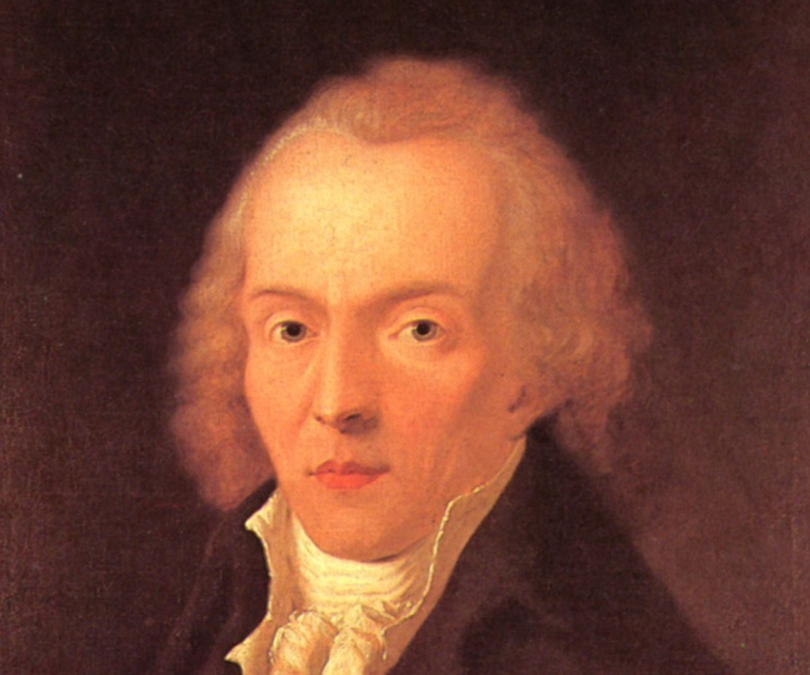
Jean Paul
(Jean Paul Friedrich Richter) (1763-1825)

Slide 16
Wunsiedelben született, Lipcsében teológiát és filozófiát tanult, 1790-94 között Schwarzenbachban magániskolát nyitott.
Ebben az időben jelentek meg első pedagógiai művei (Schulmeisterlein Maria Wuz, Leben des Quintus Fixlein),
Regényei (Die unsichtbare Loge, 1793; Hesperus, 1795; Titan, 1803; Flegelsjahre, 1804)
Könyveinek fogadtatása vegyes.

Slide 17
1807. Levana oder Erziehungslehre (Levana vagy neveléstan). Nagy sikert arat, számtalan kiadást ér meg.
A Levanában megfogalmazódó pedagógiai gondolataira a romantika és a késő-felvilágosodás egyaránt hatást gyakorol.

Slide 18
A könyv három nagy fejezetéből az első része gyermek bimbókorával (Knospenzeit), a kisgyermekkorral foglalkozik. – Ez az időszak a nevelés szempontjából a legfontosabb: „A csírát vető magot, nem a virágzó fát kell a leggondosabban ápolni.”
„Az első hibák következményeikben mindig a legvégzetesebbek. A szellemi betegségek minél korábbi keletűek, annál károsabbak. Minden nevelő kevesebbet tehet elődjénél, s ha az egész világot egy óriási nevelőintézetnek tekintjük, tény, hogy aki a Földet körülhajózza, egész útja során sem nyer nevelődés tekintetében annyit, mint dajkájától.”

Slide 19
A könyv második és harmadik fejezete a gyermekek virágkorával (Blütenzeit) foglalkozik (külön a fiú- és külön a lányneveléssel).
Jean Paul szerint ebben a szakaszban a nevelés már felesleges, illetve arra csak „ellennevelés” formájában, a nevelődés természetes hibáinak kijavításaként van szükség.
Rousseau felfogásából kiindulva azt vallotta, hogy az ember természetéből adódóan jó, ezért a gyermek – Isten legtisztább teremtménye – szent dolog.

Slide 20
A nevelésnek ezért nem lehet fontosabb feladata, mint ezen a romlatlan állapot minél zavartalanabb kibontakozásának elősegítése. A negatív nevelés szellemében úgy vélte, hogy a nevelő tevékenységének legfeljebb a gyermeki önművelődés elősegítésére szabad irányulnia. Követni kell a gyermek természetes ösztöneit, egyediségének megnyilvánulásait.
A gyermek lelke egyediségben megnyilvánuló individuális organikus egység.
Minden ember énjében hordozza saját művelődésének, nevelődésének céljait, mindenkiben ott rejtőzik egy emberideál, amelynek megvalósítására törekszik. (Leibniz hatása, monadológia.)

Slide 21
Ennek az emberideálnak a csírái individuális lehetőségként élnek az emberben, mint a márványtömbben a kész szobor: „Az ideális ember egy »antropolit« formájában születik e világra, akinek testrészeiről le kell törni az őket fogva tartó kőgyűrűket, azért, hogy azok maradékától magától is meg tudjon szabadulni.”
A nevelés tehát
1. az ideális ember megszabadítása az őt antropolit formájában fogva tartó gátjaitól;
2. azoknak a gyermekben szunnyadó erőknek a kibontakoztatása, amelyeknek maguk is kifejlődésre törnek.

Slide 22
Gyermek-antropológiai felfogása romantikus: a gyermek a természetes embert testesíti meg – Rousseau értelmében. Ez a tisztaság, a jóság, az ártatlanság állapota. Másfelől a gyermek még jóval közelebb áll a szellemi-isteni világhoz, mint a felnőtt.
„A gyermekben test és lélek még mézesheteiket élik, amikor a felhőtlenül boldog lélek önfeledten szökdécsel a vidám test után. Később azonban elválnak ágytól-asztaltól, és végleg búcsút mondanak egymásnak.”

Slide 23
A gyermek – az emberiség korai, misztikus, primitív kultúrfokához hasonlóan – egy bimbóhoz hasonlatos bezártságban él. „A gyermek a legrosszabb napjain is képes akár hússzor is önfeledten örülni valaminek. Ennek az állapotnak az édes, isteni szendergéséből nem riasztja fel semmi, még a legnagyobb csatazaj sem éppúgy, mint ahogyan a bimbó sem feslik ki a külvilág lármájától.” A gyermekkorban tehát az emberiség őseredeti tudati állapota ismétlődik meg.
A gyermeki fantázia apoteózisa. A fantázia „szinte korlátlan uralma valósul meg a még gyengén fejlett józanság és valóságérzék fölött”.

Slide 24
A gyermekkor egy „költői létforma”, s ennek leghétköznapibb megvalósulása a játék, amely „az ember első poézise”.
Jean Paul szerint a játék a gyermekben túlcsorduló isteni erő megnyilvánulási formája, egyfajta szabad alkotó tevékenység.
A gyermek ugyan rá van utalva a felnőtt nevelésére, mégis a spirituális dimenzióban, az isteni világhoz való kötődése miatt magasabb szinten él, mint a felnőtt.
Ebben a dimenzióban újra megvalósul a paradicsomi kezdet, amelyet a következő életkorok „bűnbeesése” követ.
A nevelés célja ennek a paradicsomi létállapotnak a megőrzése az emberben.
* * *

Slide 25
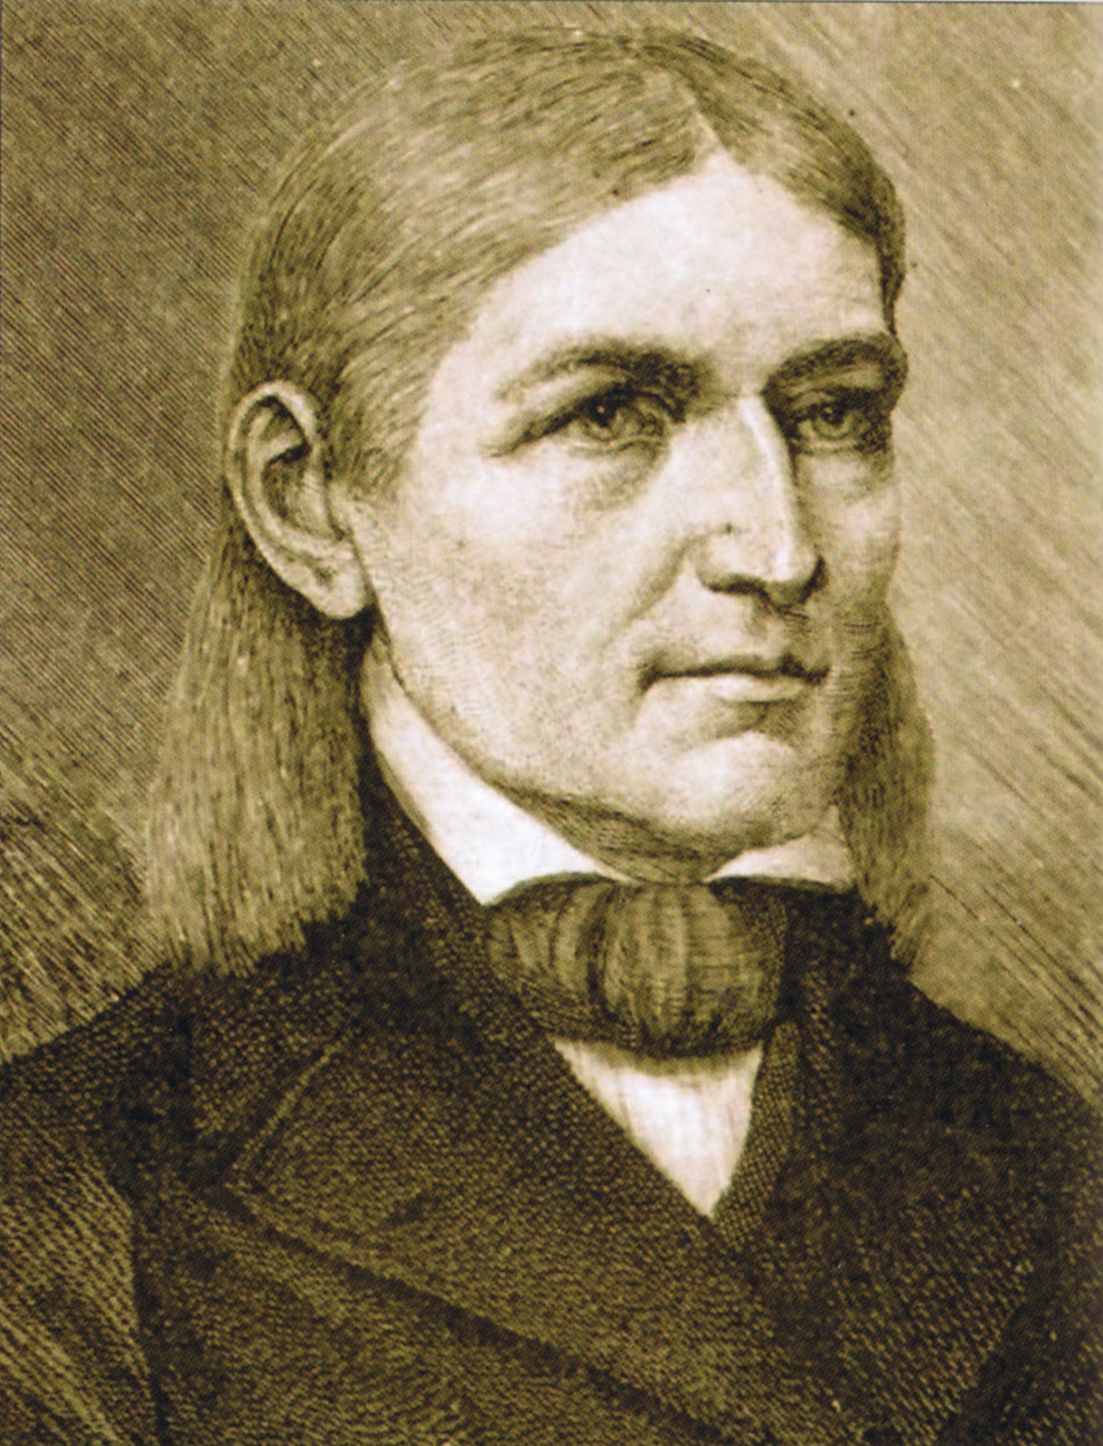
Friedrich Wilhelm Fröbel
(1782-1852)

Slide 26
Tanulmányok a göttingeni és berlini egyetemen.
1808-1810 Yverdonban tartózkodik Pestalozzinál.
Megpróbálja Pestalozzi elveit átültetni a német iskolaügy gyakorlatába.
Létrehozza az Általános Német Nevelőintézetet (Allgemeine Deutsche Erziehungsanstalt)
Svájcban próbálkozik nevelőintézetek szervezésével (1831-36).
Kidolgozza foglalkoztató-eszközeinek rendszerét.

Slide 27
1840-től létrehozza a gyermekkerteket (Allgemeine Deutsche Kindergarten)
1851-ben a porosz belügyminiszter betiltja a gyermekkerteket, a tilalom 1860-ig áll fenn.
Gondolkodásmódjára hat a német romantika eszmevilága.
Olvassa Arndt és Jean Paul műveit.
Újjászületés-igény, vágyódás az emberiség „tavasza” iránt – gyermekkertek.
Kidolgozza a német romantikus pedagógia átfogó koncepcióját.
Az egyes emberben az egész emberiség rejtőzik
„… in jedem Menschen, als Glied der Menschheit und Kind Gottes, liegt und ist die ganze Menschheit… dargestellt.”

Slide 28
Az egyes emberben szunnyadó isteni felfedezése: „Freier Darstellung des in ihm wirkenden Göttlichen”.
A gyermek eredendően jó.
A rossz abból keletkezik, ha megbomlik az egyensúly ember és természet között.
Radikálisan új gondolat: a gyermeki és ifjúkori hibák elkerülése érdekében a nevelőnek az emberben rejlő jó forrásait kell feltárnia.
Az előíró jellegű, beavatkozásra építő nevelés gátlóan, zavaróan hat a gyermeki fejlődés isteni törvények által meghatározott folyamatára.
A fejlődés visszatérés az ősi egészlegességhez.

Slide 29
Átveszi Herder rekapitulációs elméletét.
Minden egyes fokozat sajátos önértékkel rendelkezik. „Das Kind, der Knabe, der Mensch überhaupt, soll kein anderes Streben haben, als auf jeder Stufe ganz das zu sein, was diese Stufe fordert; darum wird jede folgende Stufe wie ein neuer Schuß aus einer gesunden Knospe hervorschießen…”
Nincs minőségi különbség a fejlődés egyes fokozatai között!
A korai gyermekkor fokozatát Fröbel különös figyelemben részesíti, számára a „legkorábbi a legfontosabb”.
A kisgyermek ekkor még az eredendő egység isteni teremtőerejét birtokolja, s ez az erő később alábbhagy.

Slide 30
A fejlődés ugyanis nemcsak gyarapodás, hanem veszteség is. „Az egységesítő, éltető erő csökken, a kifelé ható, extenzív, kiterjeszkedést elősegítő erő növekszik.
Csökken a beleélő-képesség, a képzelőerő.
A gyermekkor metafizikája.
Az abszolút kezdet megtestesülése, az eredeti isteni teremtőerő emberi formában való megjelenése.
Messianisztikus hevület: „Gyermek! – már ez a szó is felemelően hat az emberre és boldoggá teszi, mint ahogy egy egészséges gyermek megpillantása boldogsággal tölt el mindenkit, és ahogyan a „tiszta gyermek” fogalma reménységet ébreszt bennünk.”

Slide 31
A gyermek az elveszett paradicsom megtestesítője.
„Első mosolyában a környezetével való mélyreható, harmonikus egység fejeződik ki.”
A gyermeki alkotófolyamat három dologban nyilvánul meg: a beszédben, a játékban és a képzeletben.
A játék mint az önmagunkra találás, a „hazatérés” (Beheimatung) eszköze.
A nevelő legyen „játékvezető”, de engedje, hogy a gyermek is válhasson az ő vezetőjévé.
Az újkori ember metafizikai otthontalanságára gyógyírt jelenthet a gyermek.

Slide 32
„Halottak vagyunk, minden halott, ami körülvesz bennünket, üresen kong minden tudásunk, üresek vagyunk gyermekeink számára, majdnem minden amit kimondunk kong az ürességtől, tartalmatlan, élettelen…”
„Siessünk! Engedjük magunkat eljutni gyemekeinkhez! Engedjük, hogy megtöltsenek bennünket élettel! Éljünk velük, és engedjük, hogy velünk éljenek. … Tanuljunk gyermekeinktől … Éljünk a gyermekeinknek: így hoznak ők számunkra békét és boldogságot. („Laßt uns unseren Kindern leben…”)

Slide 33
A család mint érzelmi közösség apoteózisa.
A családi élet: menny a földön!
Kindergarten: ideális állapot, amely a gyermekek harmonikus családi körben zajló életét jelenti.
A nevelés lehet – végső soron – a felnőtt nevelése a gyermek által. A generációs lánc megfordítása.
* * *

Slide 34
4. Mitikus elemek a fogyatékos gyermekről alkotott képben
Esettanulmány: Amerikai Egyesült Államok, 20. század

Slide 35
Félelem a fogyatékosok „támadó hordáitól”
Az Amerikai Egyesült Államokban a 19-20. század fordulóját követő években megváltozott a fogyatékos emberek társadalmi és gyógypedagógiai-szakmai megítélése.
Elterjedt az a felfogás, hogy az értelmi fogyatékosság különböző fajtái genetikailag determináltak, amin neveléssel nem lehet változtatni.
A közvéleményben egyre jobban fokozódott a félelem az értelmi fogyatékos (korabeli nevén „gyengeelméjű”) populáció számának növekedésétől. Kialakult az a tévhit, hogy moralitás és az intelligencia egymással korreláló fogalmak.
E felfogás szerint a mentális retardáció és a bűnözés között szoros kapcsolat van, és mindkettő örökletesen meghatározott.

Slide 36
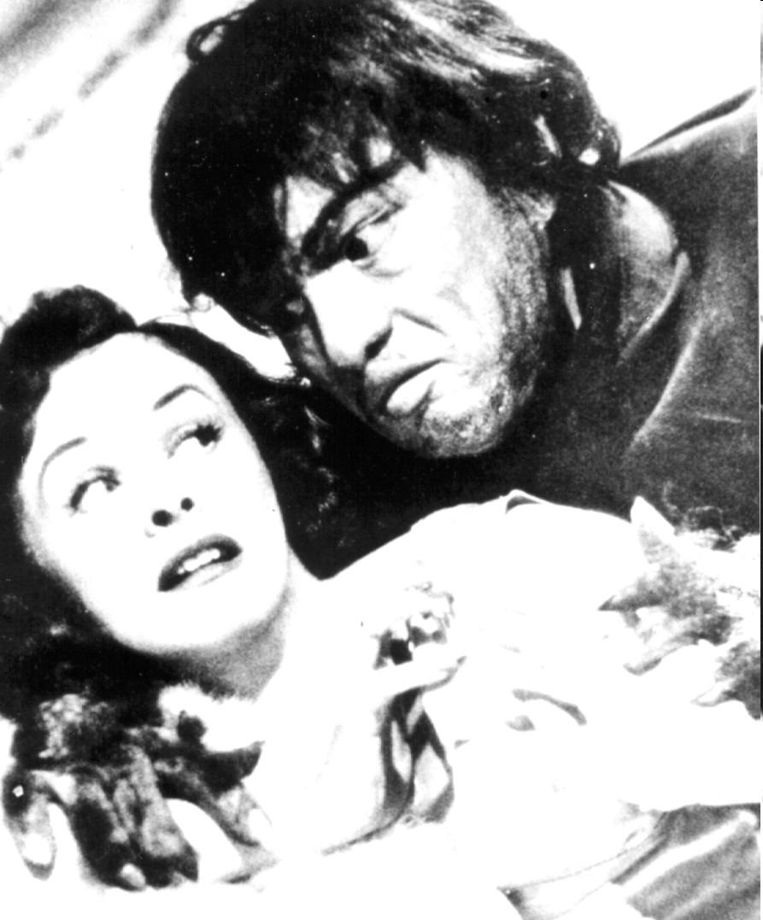
Társadalmi sztereotípia: félelem a genetikai torzszülöttektől (Frankenstein, Hook kapitány, Qasimodo, Farkasember stb.)

Slide 37
A szorongásból fakadó rossz társadalmi közérzet két ellenségképet teremtett magának a közgondolkodásban.
Egyfelől megrettentek a felületesen alkalmazott IQ-tesztek eredményei alapján értelmileg alacsonyabb rendűnek tartott külföldi bevándorlók „támadó hordáitól” (Winzer, 1993).
Másfelől pedig megrendült a gyógypedagógiai fejlesztés hatékonyságába vetett – a korábbi évtizedekben még túlzóan derűlátó – bizalom.
Egyre több szakember fogalmazta meg „társadalomféltő” aggodalmait a siketek, a vakok és főleg a gyengeelméjűek számának növekedése miatt. A század első évtizedeiben mindezek következményeképpen megerősödtek a korábban már létrehozott speciális, szegregált intézmények, amelyek egyes fogyatékosság-típusok szerint foglalkoztak a gyerekekkel.

Slide 38
Szülői mozgalmak
A harmincas években újabb fejlemény következett be.
Az értelmileg akadályozott kisgyermekek szülei kiléptek a közélet nyilvánossága elé, és civil mozgalmakat hoztak létre.
Gyermekeik optimális, minél fiatalabb életkorban elkezdendő fejlesztése érdekében intézményes segítségnyújtást követeltek az illetékesektől.

Slide 39
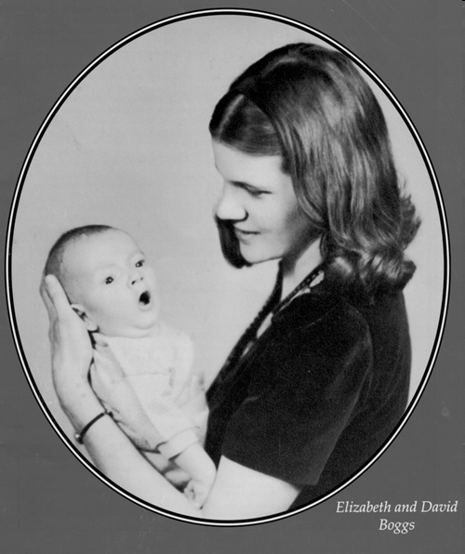
Elizabeth Boggs volt az egyik vezetője a fogyatékkal élő gyerekek jogaiért harcoló korai szülői mozgalmaknak. Az ő nevéhez kötődik a "developmental disabilities„ (fejlődési rendellenesség) fogalmának megalkotása.

Slide 40
A fogyatékkal élő gyerekek jogaiért harcoló szülői mozgalmak egyikének vezetője Elizabeth Monroe Boggs (1913-1996) természettudós volt. Matematika szakot végzett, majd kémiából szerzett doktori fokozatot 1941-ben.
Fia, David kisgyermekkori betegsége agykárosodással járt, amelynek következménye a gyermek értelmi fejlődésének sérülése lett.

Slide 41
Emblematikus könyvek, publikációk
Egyre több publikáció jelent meg róluk. Társadalmi helyzetük, nevelésük mind gyakrabban lett a szakmai és politikai diskurzusok témája.
Fokozatosan oldódtak a társadalmi gátlások és tabuk: a kíváncsi szemek elől korábban még otthon vagy speciális intézetekben rejtegetett fogyatékos gyerekek kezdtek egyre nagyobb számban „láthatóvá válni” a társadalom szövetében.

Slide 42
„Retarded children can be helped”, 1949
A szülői önszerveződés tipikusan amerikai folyamatát érzékletesen mutatja be Cornell Capa és Maya Pines: „Az értelmi fogyatékos gyermekeken lehet segíteni” (Retarded children can be helped) című könyve. A szerzők egy újsághirdetés szövegének felidézésével kezdik művüket, amely 1949-ben jelent meg New Yorkban.
Szövege így szólt: „Édesanyja vagyok egy szelíd és szeretetre méltó gyermeknek, akit az orvosok a »reménytelenül gyengeelméjű« kategóriába soroltak. Fiamnak nincsen játszópajtása, és nem részesül semmiféle intézményes oktatásban.

Slide 43
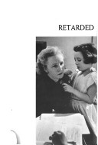
Biztosan vannak más szülők is az enyémhez hasonló helyzetben. Hol vagytok? Fogjunk össze, és tegyünk valamit a gyermekeinkért!” A hirdetésre csak egy tucat szülő jelentkezett, de az újság egy riportert küldött az első találkozójukra, amelyről cikk jelent meg. Ennek következtében a következő szülői összejövetelen már több mint kétszázan voltak… (Capa és Pines, 1957)

Slide 44

„The Child, Who Newer Grew”, 1950
A fogyatékos gyerekek „láthatóvá válását”, a nyilvánosság figyelmének rájuk irányulását nagymértékben elősegítették azok a könyvek is, amelyeket maguk az érintett szülők írtak. Ezekben a művekben saját fogyatékos gyermekük élettörténetét és egyéni küzdelmeiket tárták a nagyközönség elé.

Slide 45
Az első emblematikus könyv ebben a sorozatban Pearl S. Buck (1892-1973) „A soha fel nem növő gyermek” (The Child, Who Newer Grew, 1950) című kötete volt.
A szerző volt az első Nobel-díjas amerikai írónő. Anyagcserezavar (fenilketonuria) miatt értelmileg fogyatékos leánya, Caroline Grace Buck 1920 májusában született.
A gyermeket édesanyja kezdetben még rejtegette a nyilvánosság elől. „Két kis leányunk van – nyilatkozta egyszer – az egyik iskolában, a másik otthon, velünk.” (Buck sorait idézi: Conn, 1996, 111-112.)
Később Pearl Buck még három gyermeket fogadott örökbe, köztük színes bőrűeket is.

Slide 46
Az ötvenes években saját, örökbefogadást segítő intézetet alapított azért, hogy megkönnyítse a színes bőrű gyermekek adoptálását.
1929-ben Carol a fogyatékos gyermekek nevelésével foglalkozó híres Vineland Intézetbe (Vineland Training School) került, ahol haláláig élt.
„A soha fel nem növő gyermek” című életrajzi regény nagy sikert aratott, és ezzel jelentős mértékben hozzájárult a fogyatékosokra irányuló figyelem felkeltéséhez.

Slide 47

„Angel Unaware”, 1953
A korszak másik híres amerikai bestsellere Dale Evans-Rogers (eredeti nevén Lucille Wood Smith, 1912-2001) „Angyali tudatlanság” (Angel unaware, 1953) című könyve volt.
A szerző közismert amerikai színésznő és énekesnő, férje szintén színészként lett közismert.

Slide 48
Közös karrierjük az ötvenes évek elején kezdődött és a nyolcvanas évekig tartott.)
Az Evans-Rogers házaspár Down-szindrómás leánya, Robin Elisabeth 1950 augusztusában született. Édesanyja úgy írta meg róla szóló könyvét, mintha maga a gyermek mesélné el élete történetét születés pillanatától kezdve.
Ez a könyv volt az Egyesült Államokban a Down-szindrómás gyermekek sorsának első irodalmi megjelenítése. Robin kis könyvének megjelenéséig – írja a szerző –, a Down-szindrómás gyermekek ritkán vagy egyáltalán nem jelentek meg a nyilvánosság kíváncsi szemei előtt.”

Slide 49
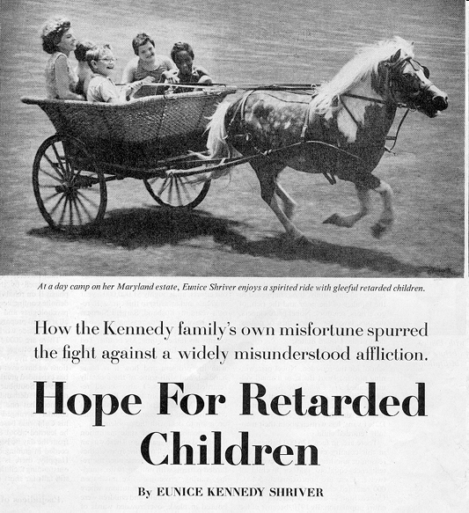
Fivére kívánságára Eunice Kennedy Shriver cikket írt a Saturday Evening Post című lapba arról, hogyan élnek együtt mentálisan retardált lánytestvérükkel, Rose-zal.
A cikk, amelyet milliók olvastak, jelentősen hozzájárult ahhoz, hogy az értelmileg fogyatékos gyermekek szülei ne érezzék magukat bűnösnek és ne szégyelljék gyermeküket. (1962)

Slide 50
Az amerikai közgondolkodásban fokozatosan felerősödött „a soha fel nem növő”, örökké angyali ártatlanságban élő értelmi fogyatékos gyermek képe, aki „a legközelebb van Isten szívéhez” (Dale Evans-Rogers).
* * *

Slide 51
Források:
Arndt, Moritz (1819): Fragmente über Menschenbildung. Altona.
Buck, Pearl (1950): The Child Who Never Grew. Training School of Vineland, New Jersey.
Capa, Cornell és Pines, Maya (1957): Retarded children can be helped. Channel Press, New York.
Evans-Rogers, Dale (1953): Angel unaware. Rewell, Grand Rapids.
Fröbel Frigyes (1928): Műveiből. Fordította: Peterich Béla. Dunántúl Egyetemi Nyomdája Pécsett.
Fröbel, Friedrich (1914): Kleinere Schriften zur Pädagogik. Koehler Verlag, Leipzig.
Fröbel, Friedrich [1826], (1973): Die Menschenerziehung. Die Erziehungs-, Unterrichts- und Lehrkunst. Hrsg. von Hermann Holstein, Bochum. URL: http://www.froebelverein-keilhau.de/html/die_menschenerziehung.html
Kant, Immanuel (1901): Über Pädagogik. Mit Kant’s Biographie herausgegeben von Prof. Dr. Theodor Vogt. Dritte Auflage, Langensalza, Verlag von Hermann Beyer & Söhne.
Magyar Adél: A korai fejlesztés közelmúltjának története a változó gyermekkép tükrében (kézirat).
Richter, JeanPaul (1827): Levana oder Erziehlehre. Berlin.

